Slide 1
Служба порозуміння Краматорського ВПУ №14 «КОМПРОМІС» Розробила: Соціальний педагог Слободенюк Анастасія Дмитрівна

Slide 2
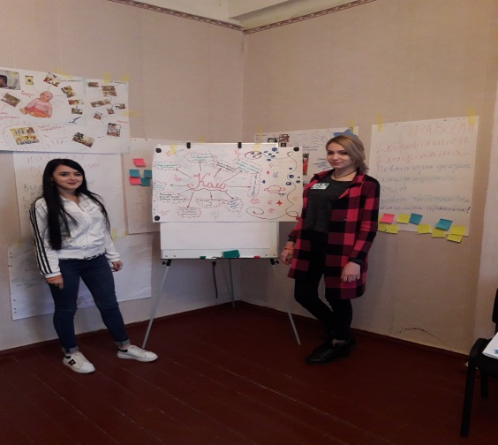
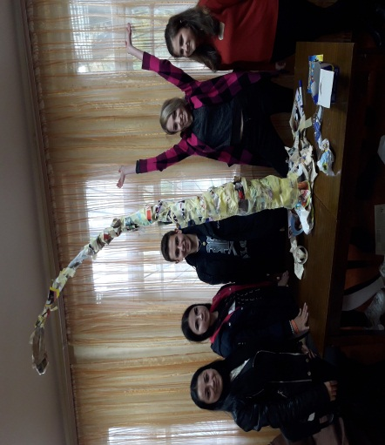
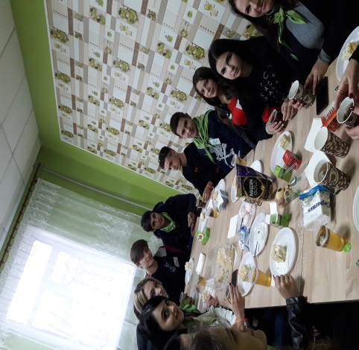
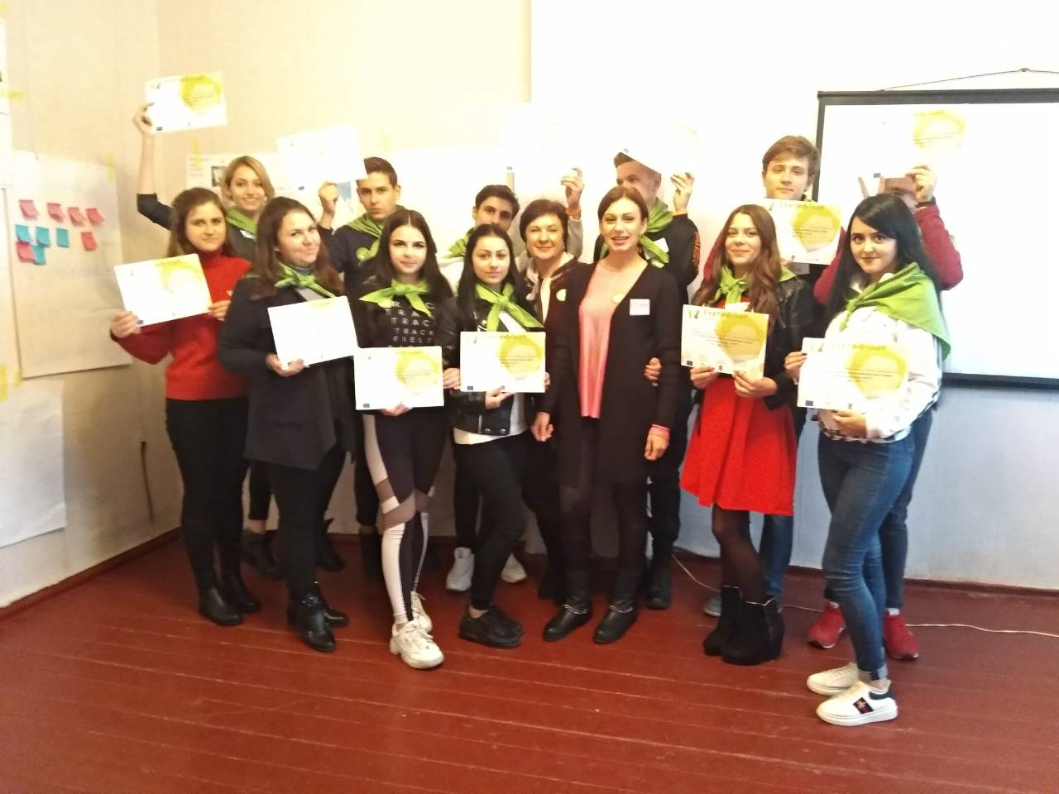
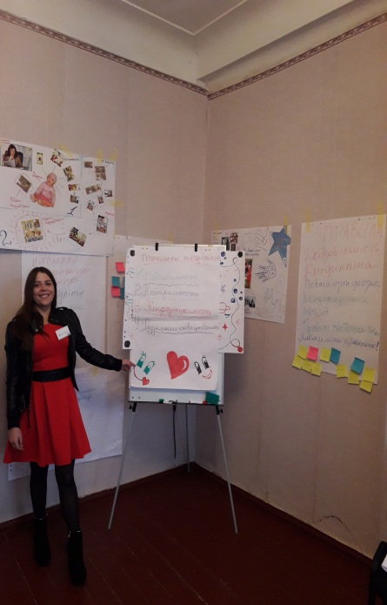
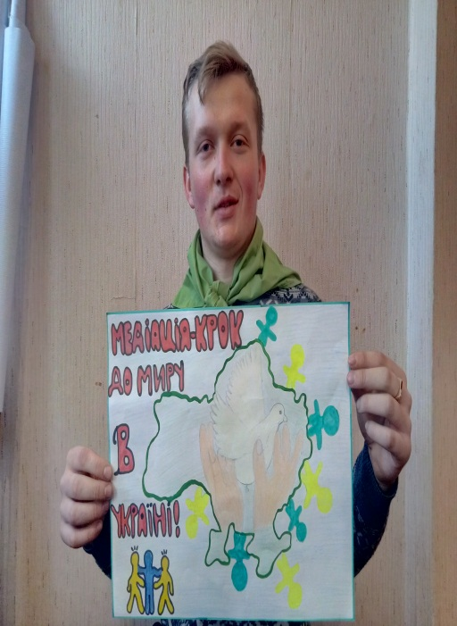
Створення служби:

Slide 3
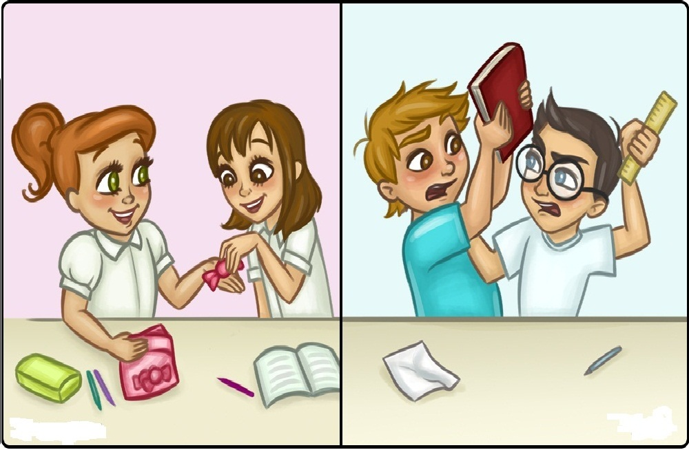
НАШ ДЕВІЗ: «З конфлікту відроджується дружба!»

Slide 4
Нас оточують конфлікти, тому актуальною проблемою являється вдосконалення системи профілактики бездоглядності та правопорушень серед підлітків, шляхом впровадження інноваційних методів

Slide 5
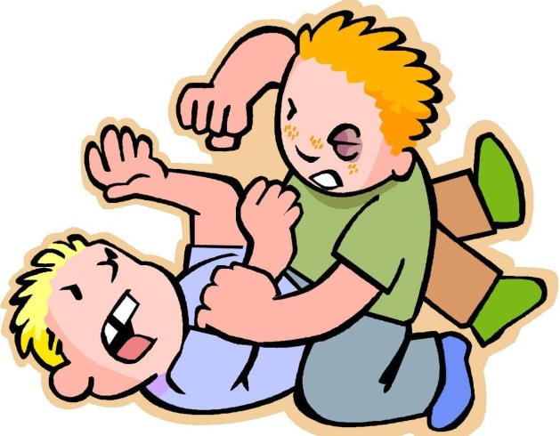
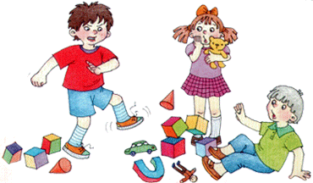
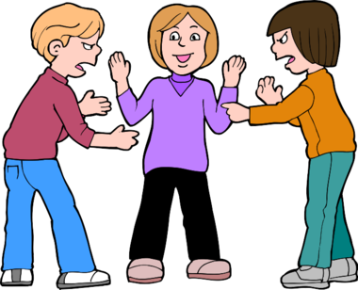

Slide 6
Ціль служби порозуміння – сприяння профілактиці правопорушень та соціальній реабілітації учасників конфліктних ситуацій на основі принципів встановлення справедливості

Slide 7
Основні задачі: 1. Проведення програм примирення для учасників конфліктів в Краматорському ВПУ 2. Навчання учнів методам вирішення конфліктів мирним шляхом

Slide 8
Медіація – метод урегулювання спорів, конфліктів з залученням медіатора/медіаторки (посередника), який допомагає сторонам конфлікту налагодити процес комунікації, щоб вони самі змогли обрати той варіант рішення, який задовольняв би потреби та інтереси всіх учасників ситуації

Slide 9
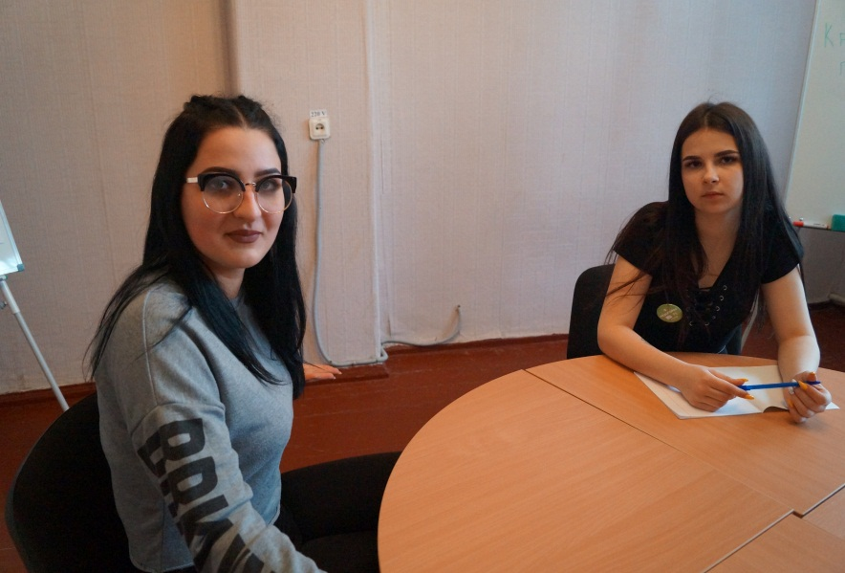
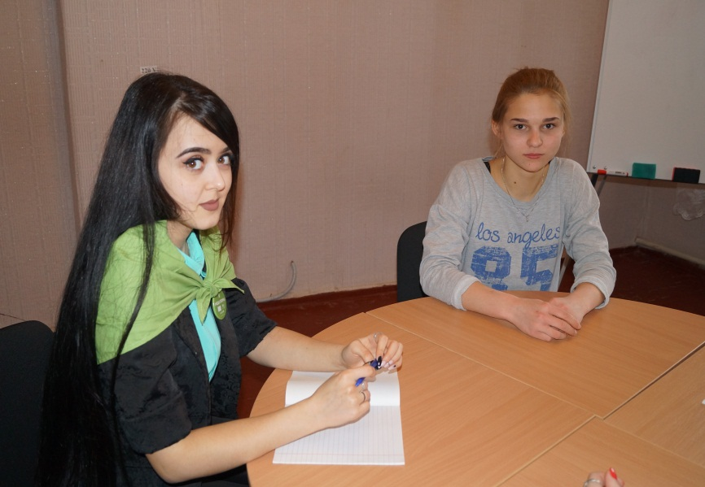
Етапи проведення медіації: 1. Підготовчий – отримання інформації 2. Попередні зустрічі - медіатори зустрічаються окремо з кожною стороною конфлікту

Slide 10
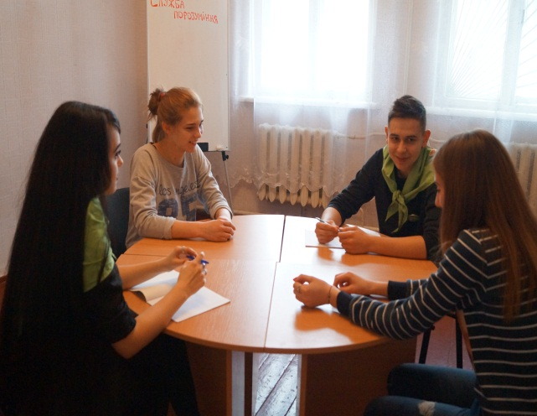
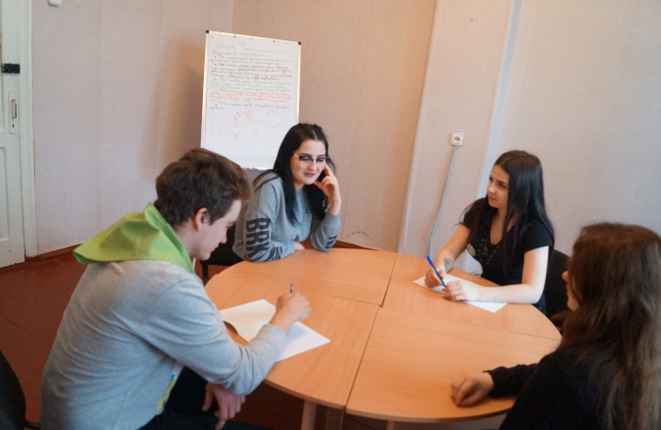
3. Зустріч учасників конфлікту – обговорюють умови припинення конфлікту та підписують «угоду примирення» 4. Виконання угоди

Slide 11
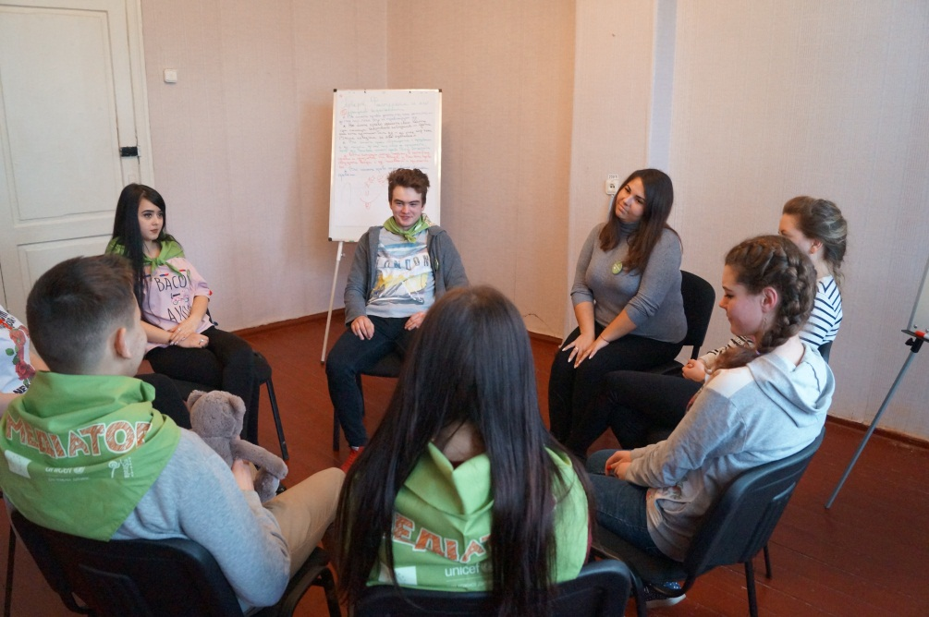
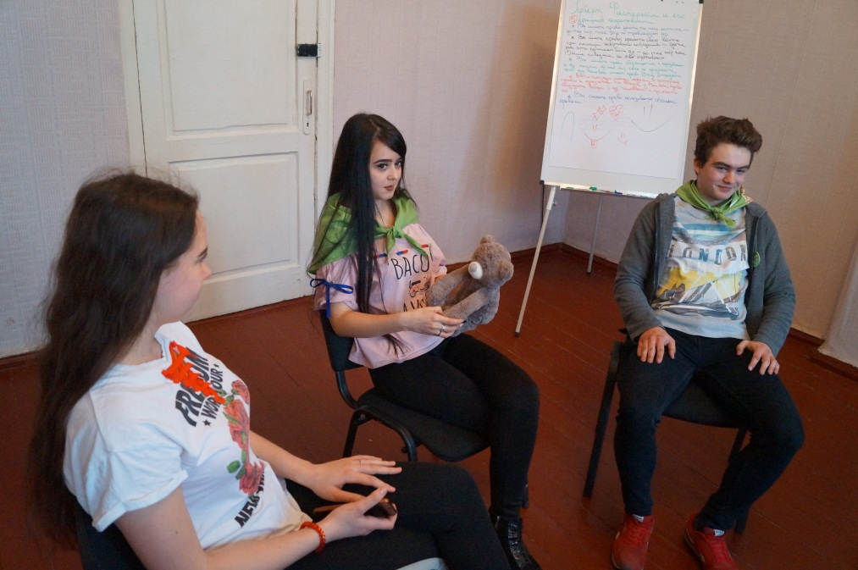
Коло порозуміння – це ефективний підхід, що сприяє залученню до вирішення проблеми всіх зацікавлених осіб та забезпечує їх активну участь в обговоренні ситуації та прийнятті рішень

Slide 12
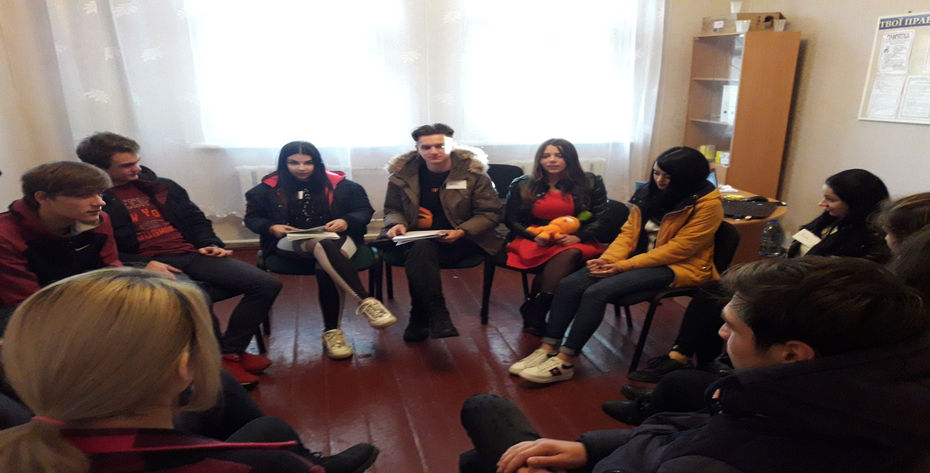
Головна особливість Кола – кожен має можливість висловити свою точку зору та бути почутим іншими учасниками

Slide 13
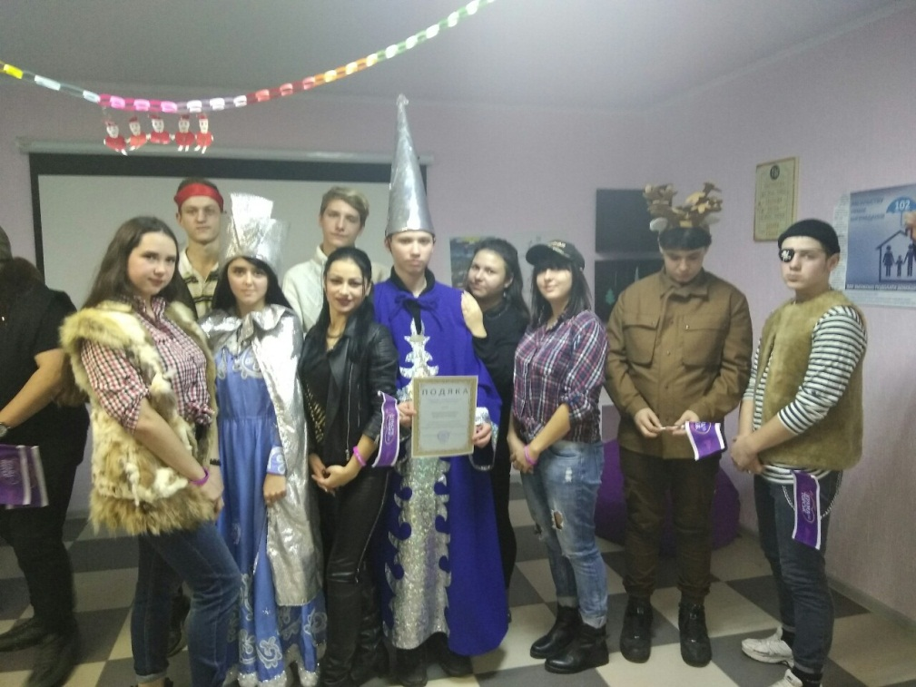
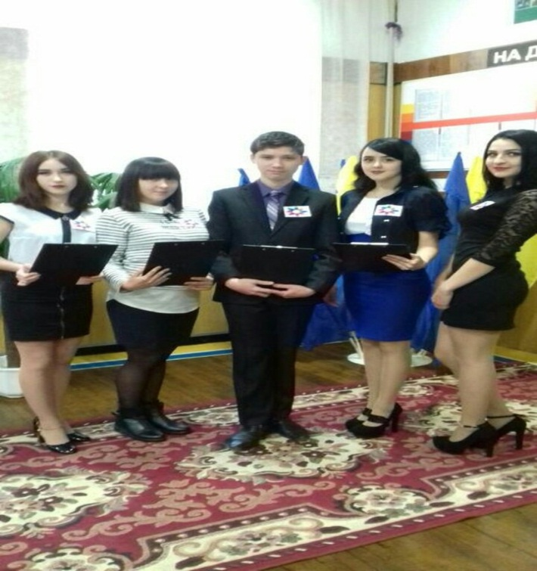
Члени Служби порозуміння «Компроміс» також приймають активну участь у міських та училищних заходах, щодо запобіганню насильства серед молоді та формування в них толерантного ставлення один до одного

Slide 14
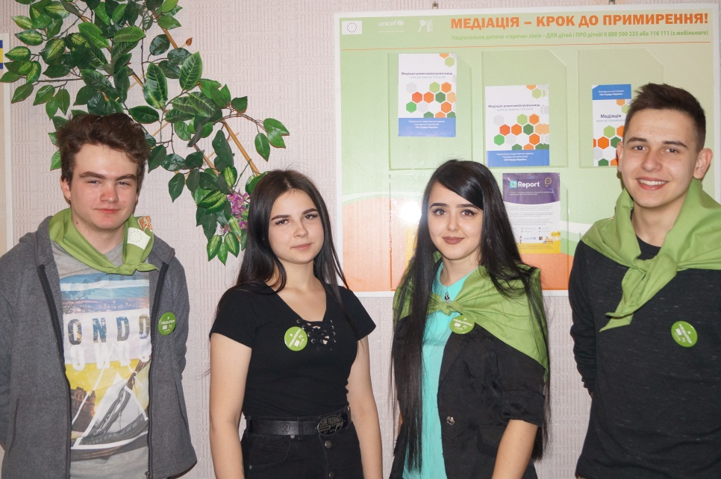
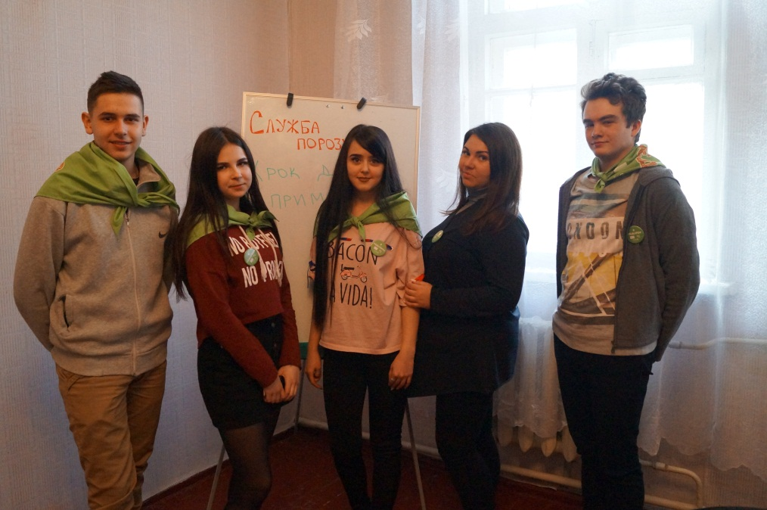
Найактивніші медіатори та медіаторки Служби «Компроміс» мали змогу пройти вдосконалення своїх навичок у вирішенні конфліктних ситуацій

Slide 15
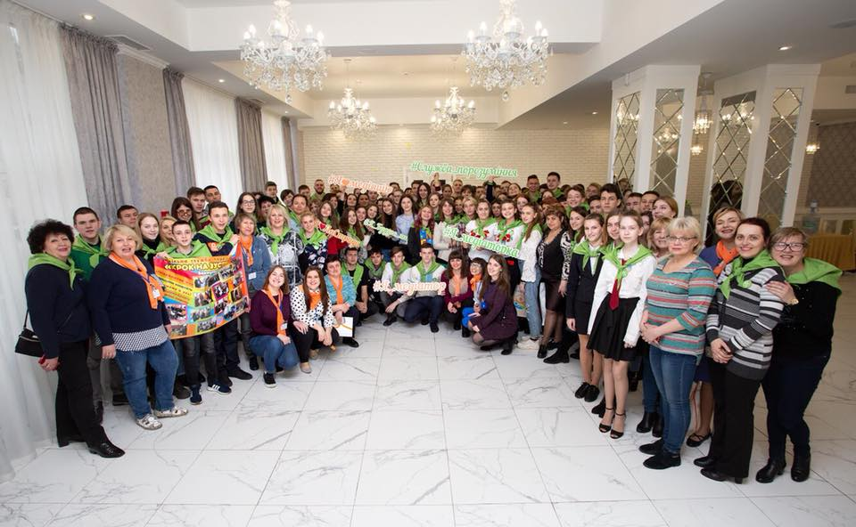
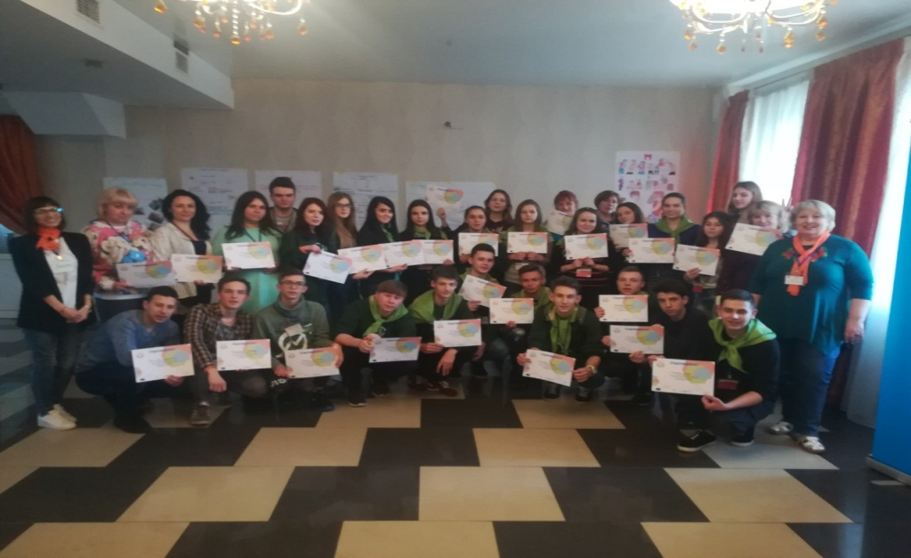
Завдяки громадській організації «Ла Страда - Україна» учні Краматорського ВПУ взяли участь у Форумі Служб порозуміння закладів освіти Донецької області

Slide 16
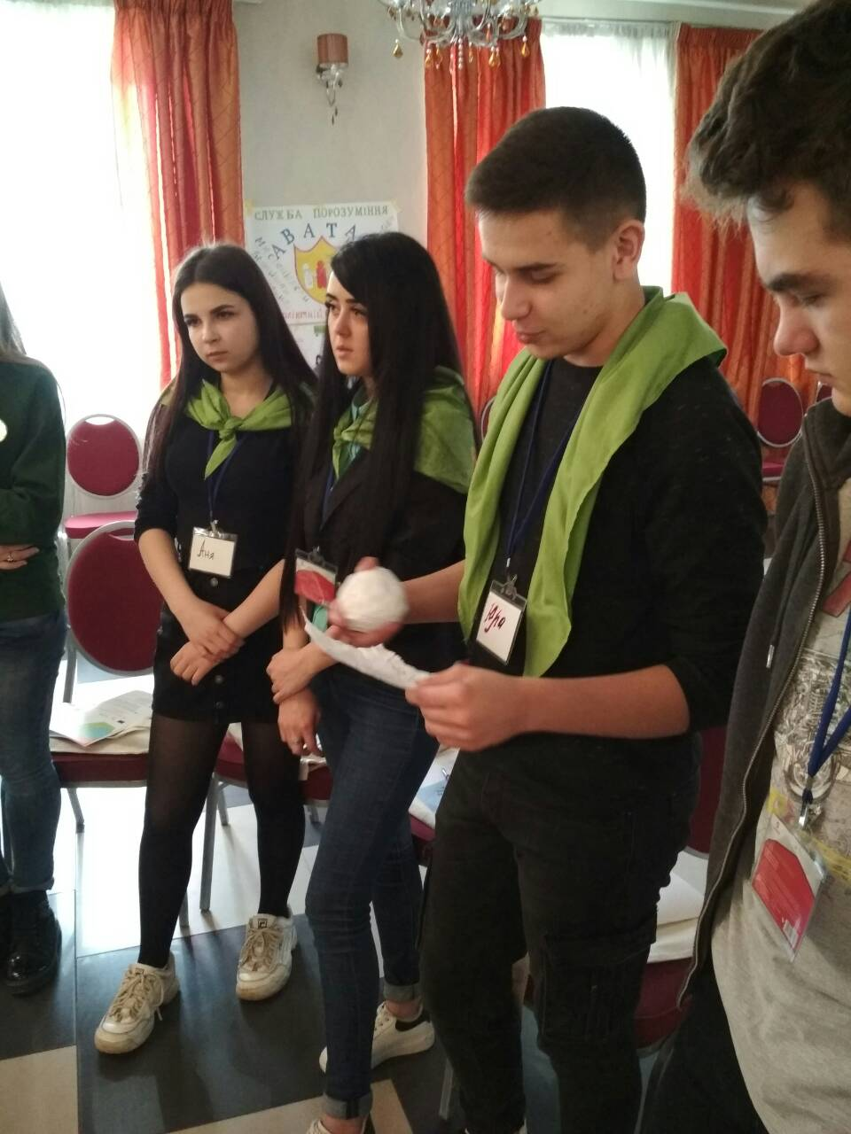
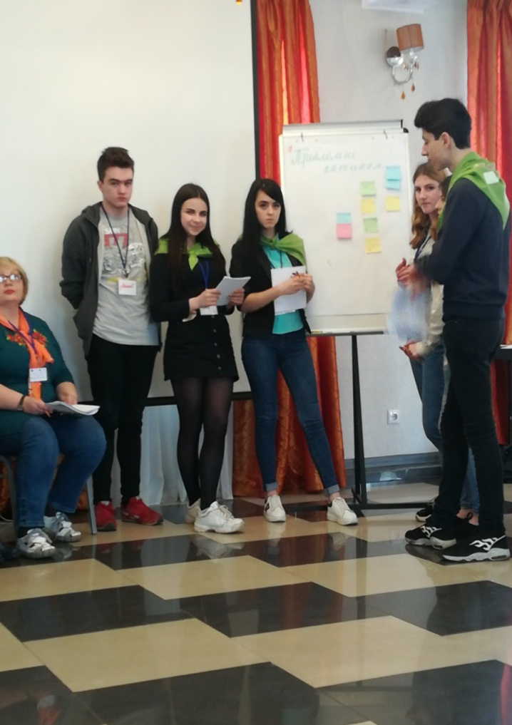
Підлітки з захопленням ділились своїм досвідом та враженнями від роботи в Службі порозуміння нашого училища

Slide 17
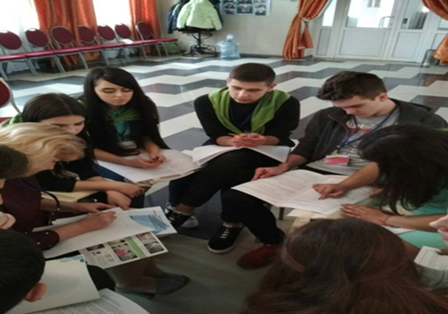
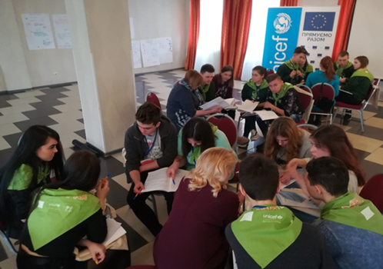
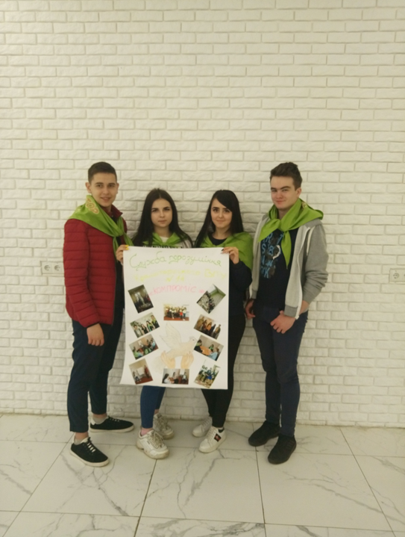
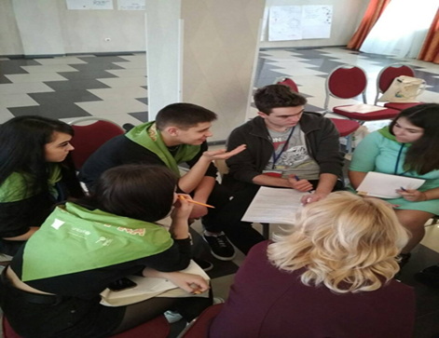
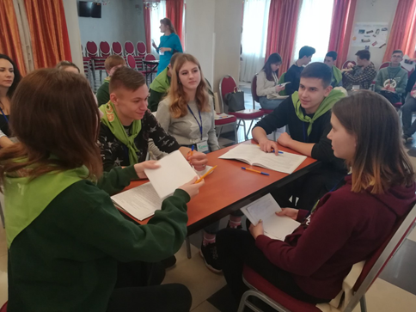

Slide 18
Учні Краматорського ВПУ дізналися багато цікавої та корисної інформації для подальшої роботи та розвитку нашої Служби «Компроміс», поспілкувались з кращими тренерами ГО «Ла Страда-Україна», представниками київської ювенальної превенції, представниками «U-Report» та зірковими гостями, які були запрошені на урочисте закриття Форуму

Slide 19
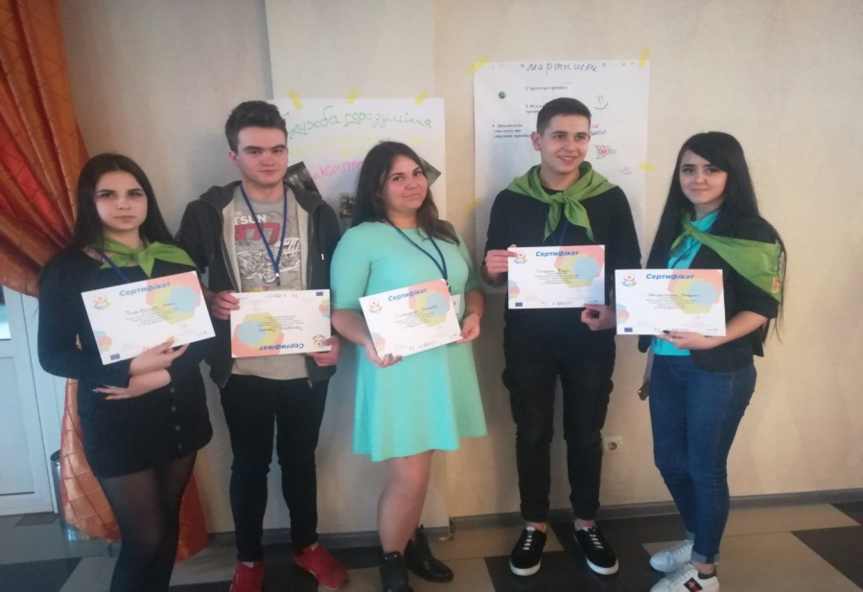
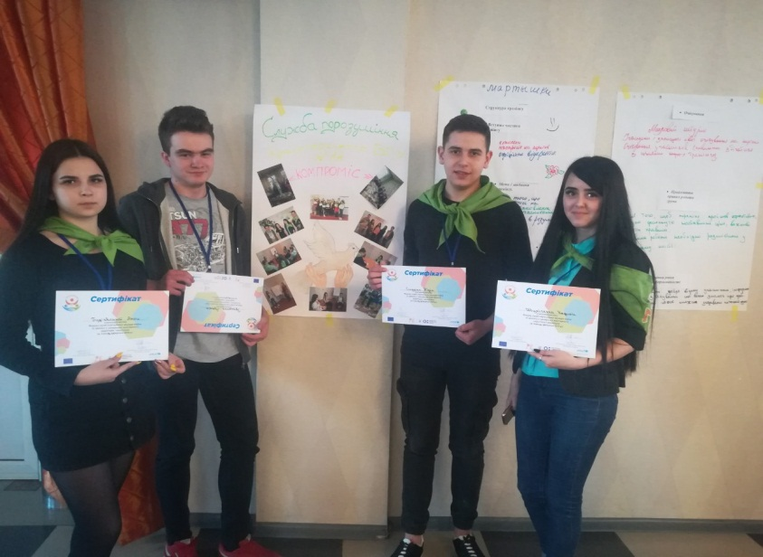
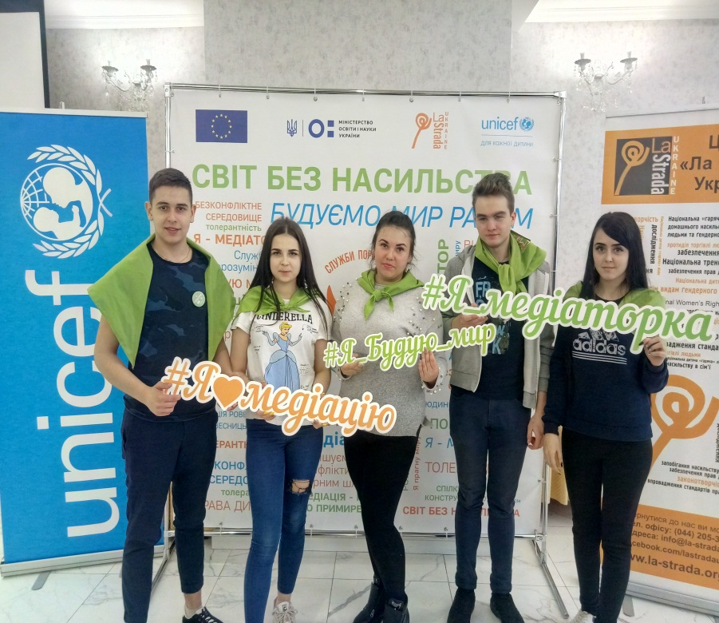
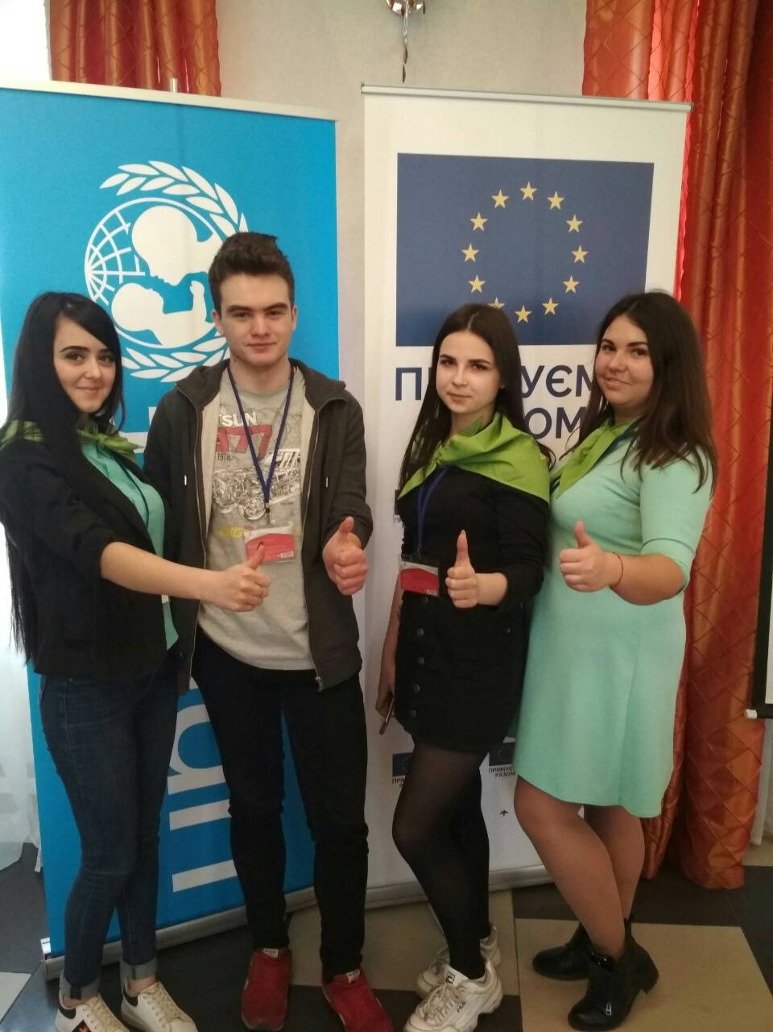

Slide 20
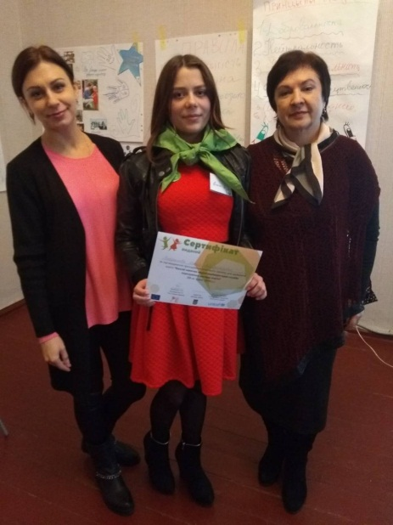
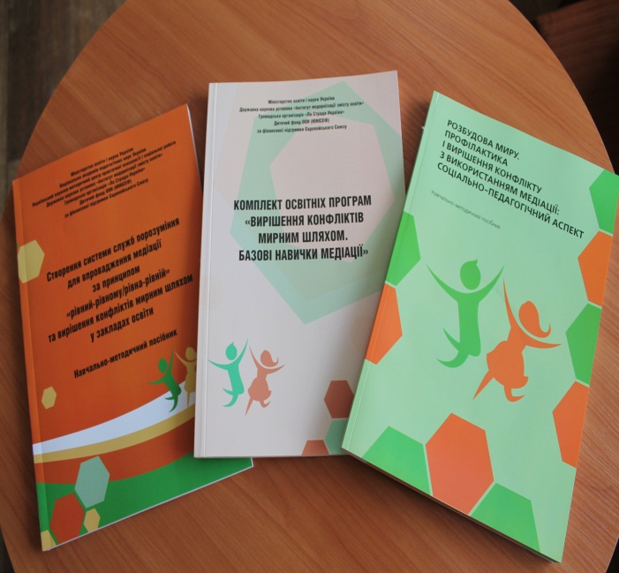
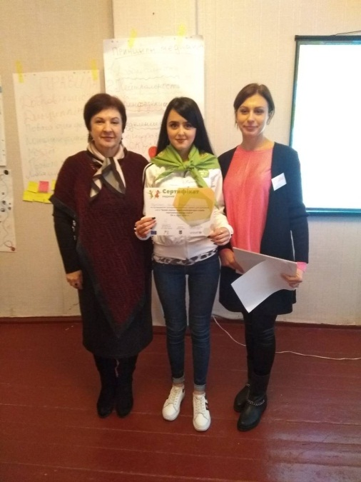
Створення Служби «КОМПРОМІС» дає можливість підліткам :

Slide 21
- конструктивно вирішувати конфлікти; - розвивати навички толерантного ставлення до інших; - розвивати лідерські якості;

Slide 22
- дає змогу отримати консультацію та захист; - розвивати комунікативні навички;

Slide 23
Завдяки роботі Служби порозуміння:

Slide 24
- зменшилась кількість конфліктів; - покращилась дисципліна та мікроклімат в Краматорському ВПУ; - збільшилась кількість активістів та лідерів

Slide 25
Впровадження медіації та розвиток Служби порозуміння дає можливість діяти максимально згідно з власними інтересами та не обмежувати своє право на свободу особистості

